Slide 1

PREZENTACJA PRODUKTU
Przed ważną
rozmową.
Poznaj siebie. Przygotuj się do rozmowy.
Utrwalaj zmianę w codziennym działaniu.
01
Notes:
[Sources]
- Official Empatyzer logotype supplied by the user: EMPATYZER (1).svg.
[/Sources]

Slide 2
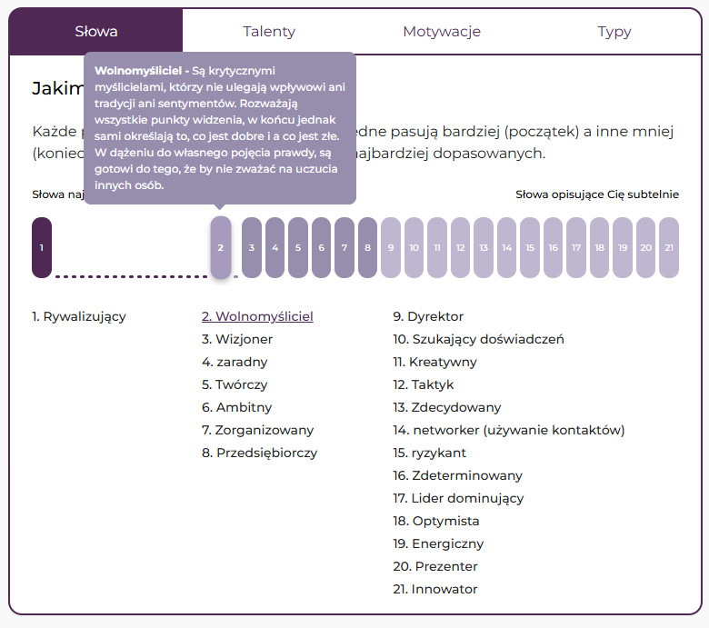
JAK DZIAŁA SERWIS
Empatyzer łączy trzy elementy.
01
TWOJA DIAGNOZA
Poznaj swój profil, mocne strony i wewnętrzne napięcia.
02
ROZMOWY
Wybierz osobę lub grupę, zobacz wskazówki i zapytaj Em.
03
MIKROLEKCJE
Utrwalaj zmianę w krótkich, praktycznych lekcjach.
02
Notes:
[Sources]
- Three product mechanisms from the user-provided Empatyzer master: diagnosis, Ask Em and personalized micro-lessons.
[/Sources]

Slide 3

JAK DZIAŁA SERWIS
Trzy filary Empatyzera.
01 TWOJA DIAGNOZA
Poznaj siebie.
02 ROZMOWY
O SOBIE
własny rozwój
OSOBA
porady · porównanie · zapamiętaj · w czym pomoże
GRUPA
zespół · grupa projektowa · dział
03 MIKROLEKCJE
Utrwalaj zmianę.
03
Notes:
[Sources]
- Symbol M supplied by the user: Vector.svg; embedded as a compatible transparent PNG.
[/Sources]

Slide 4
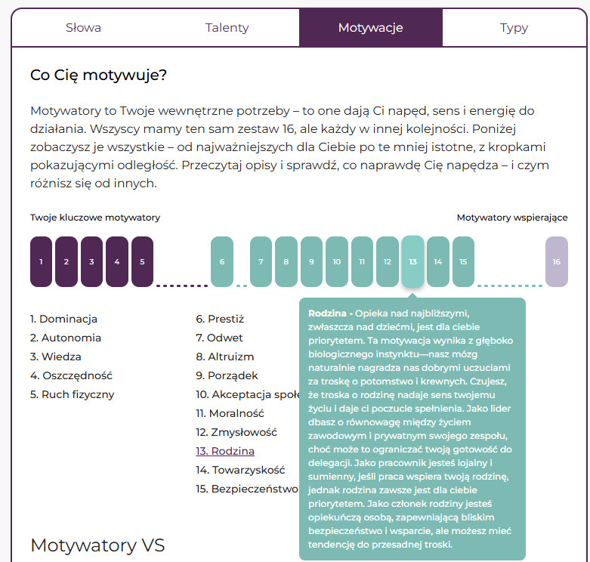
01
SEKCJA 01
Najpierw poznaj siebie.
TWOJA DIAGNOZA
04
Notes:
[Sources]
- User-provided Empatyzer master: section structure and brand system.
[/Sources]

Slide 5
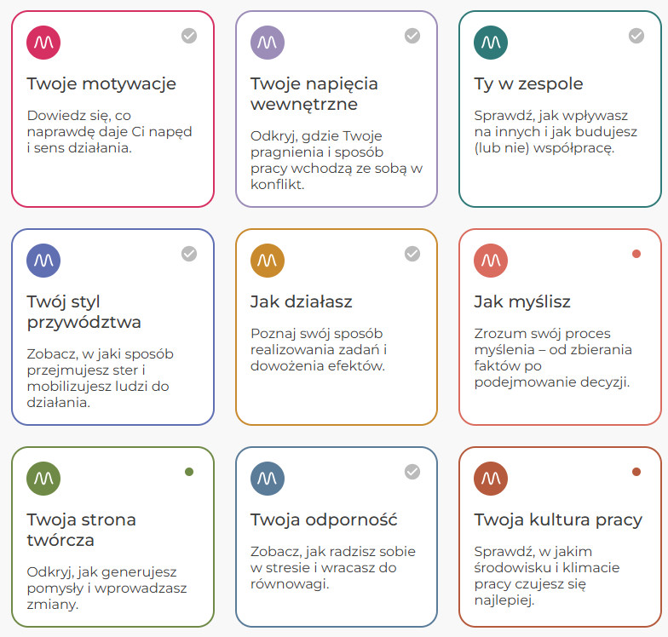
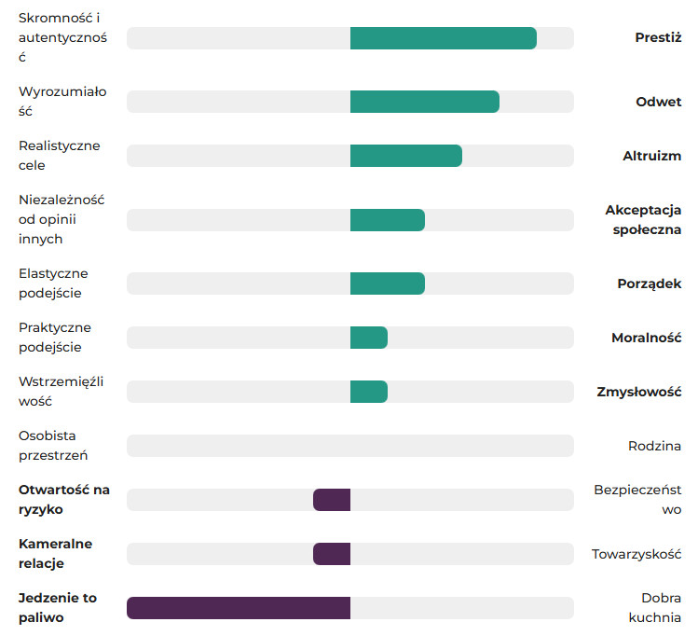
DIAGNOZA · OBSZARY
Wybierz obszar własnego profilu.
Dziewięć perspektyw pokazuje Twój sposób działania z różnych stron.
05
Notes:
[Sources]
- User-provided product screenshot: diagnoza.jpg.
- User-provided Empatyzer master: brand system and product positioning.
[/Sources]

Slide 6
DIAGNOZA · SŁOWA
Twoje słowa pokazują, jak naturalnie działasz.
Ranking słów pokazuje subtelne różnice w sposobie działania.
06
Notes:
[Sources]
- User-provided product screenshot: diagnoza-slowa.jpg.
- User-provided Empatyzer master: brand system and product positioning.
[/Sources]

Slide 7
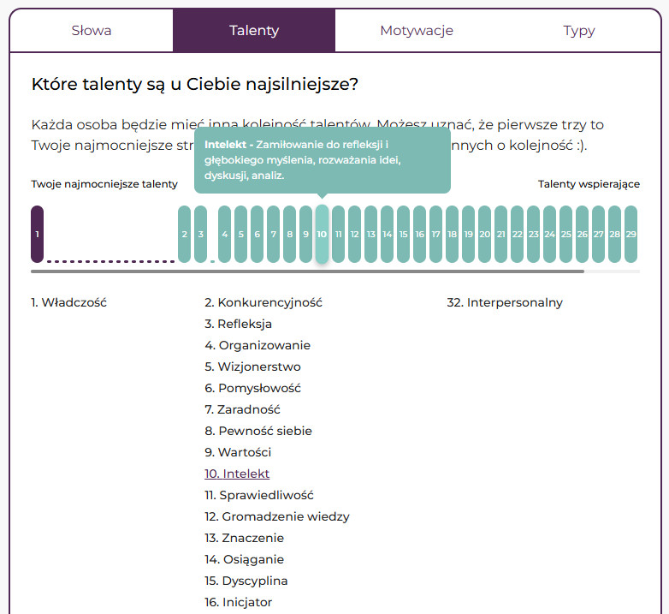
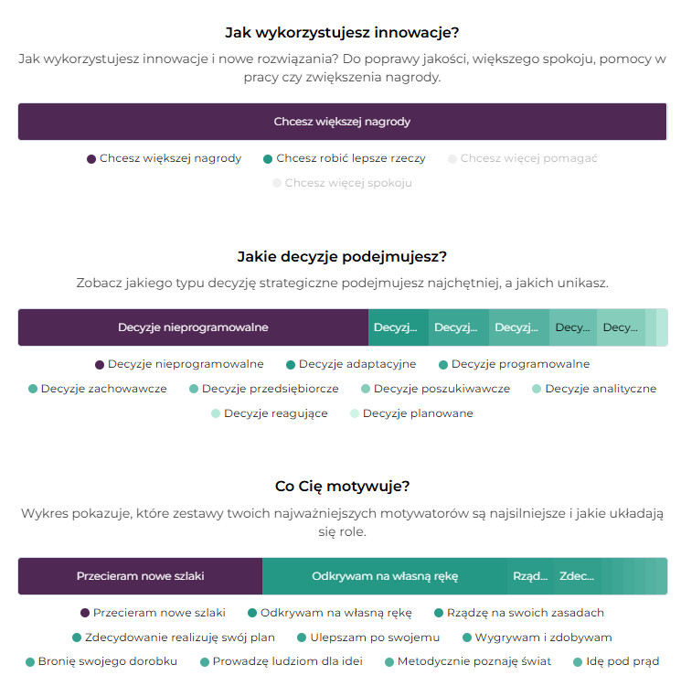
DIAGNOZA · TALENTY
Talenty pokazują, po co sięgasz najpierw.
Wynik pokazuje, które talenty są dominujące, a które wspierające.
07
Notes:
[Sources]
- User-provided product screenshot: diagnoza-talenty.jpg.
- User-provided Empatyzer master: brand system and product positioning.
[/Sources]

Slide 8
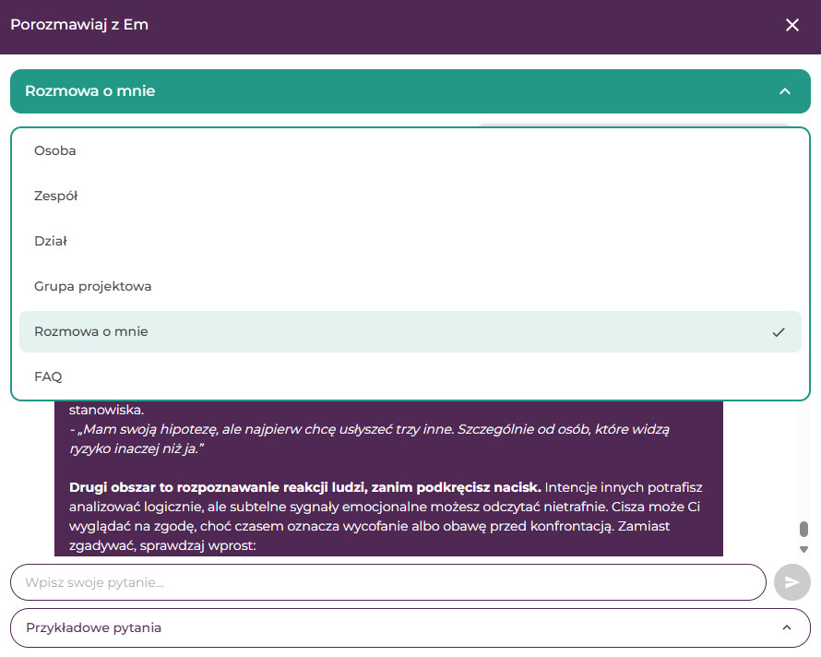
DIAGNOZA · MOTYWATORY
Motywatory pokazują, co daje Ci energię.
Profil pokazuje, co daje napęd, sens i energię do działania.
08
Notes:
[Sources]
- User-provided product screenshot: diagnoza-motywatory1czesc.jpg.
- User-provided Empatyzer master: brand system and product positioning.
[/Sources]

Slide 9
DIAGNOZA · NAPIĘCIA
Napięcia są równie ważne jak mocne strony.
Zestawione skale pokazują wewnętrzne napięcia, nie tylko najwyższe wyniki.
09
Notes:
[Sources]
- User-provided product screenshot: diagnoza-motywoarory2czesc.jpg.
- User-provided Empatyzer master: brand system and product positioning.
[/Sources]

Slide 10
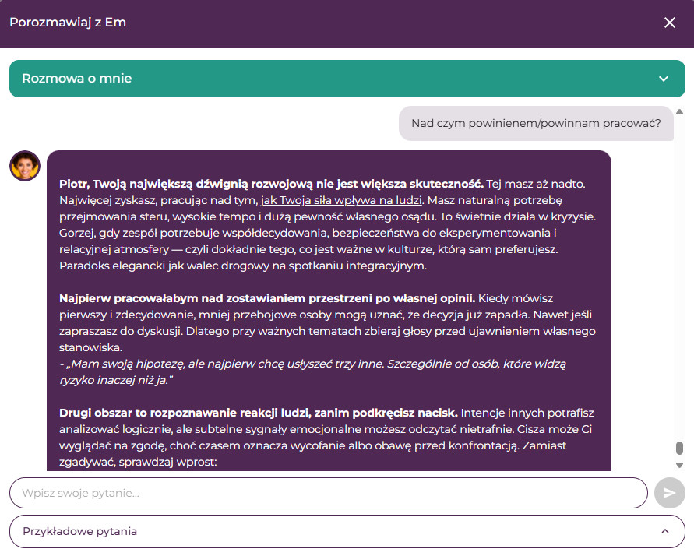
DIAGNOZA · WZORCE
Jeden profil łączy cechy, decyzje i motywacje.
Różne perspektywy składają się na praktyczny obraz Twojego sposobu działania.
10
Notes:
[Sources]
- User-provided product screenshot: diagnoza-typy.jpg.
- User-provided Empatyzer master: brand system and product positioning.
[/Sources]

Slide 11
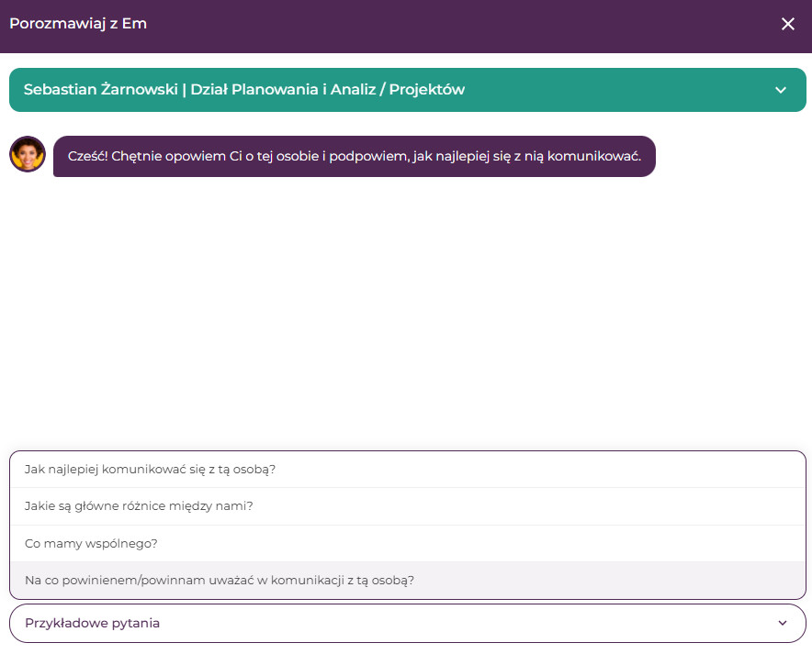
02
SEKCJA 02
Wybierz osobę lub grupę.
Przygotuj rozmowę.
ROZMOWY
11
Notes:
[Sources]
- User-provided Empatyzer master: section structure and brand system.
[/Sources]

Slide 12
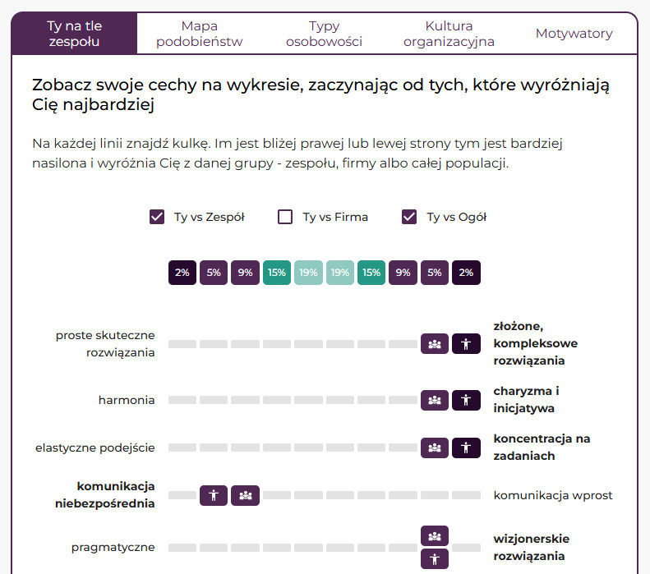
ROZMOWA Z EM · KONTEKST
Najpierw wybierz, kogo dotyczy pytanie.
Możesz pytać Em o siebie, wybraną osobę, zespół, grupę projektową albo dział.
12
Notes:
[Sources]
- User-provided product screenshot: rozmowa-wyboropcji.jpg.
- User-provided Empatyzer master: brand system and product positioning.
[/Sources]

Slide 13
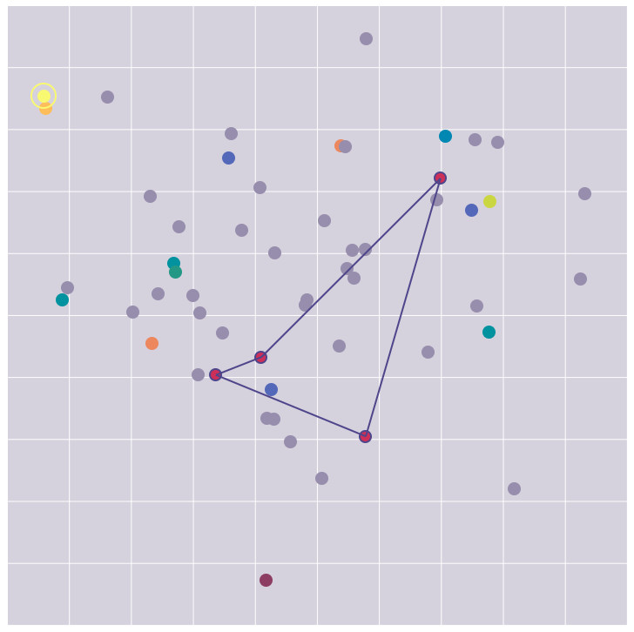
ROZMOWA Z EM · ROZWÓJ
Zapytaj Em o własny rozwój.
Pawle, Twoja największa dźwignia
Em odnosi wskazówki do wyników Twojej diagnozy.
13
Notes:
[Sources]
- User-provided product screenshot: rozmowa-omnie.jpg.
- User-provided Empatyzer master: brand system and product positioning.
[/Sources]

Slide 14
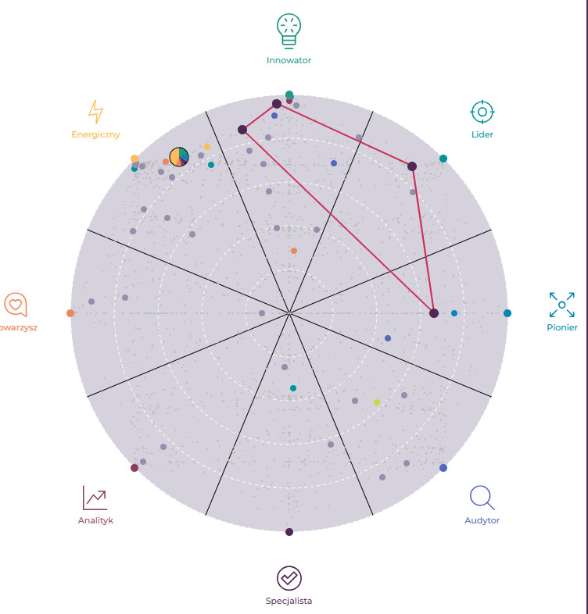
ROZMOWA Z EM · WYBRANA OSOBA
Zapytaj Em o wybraną osobę.
Michał Nowicki | Strategia i Operacje / Projekty
Przygotuj informację zwrotną, rozmowę 1:1 lub trudne spotkanie.
14
Notes:
[Sources]
- User-provided product screenshot: rozmowa-o-osobie.jpg.
- User-provided Empatyzer master: brand system and product positioning.
[/Sources]

Slide 15
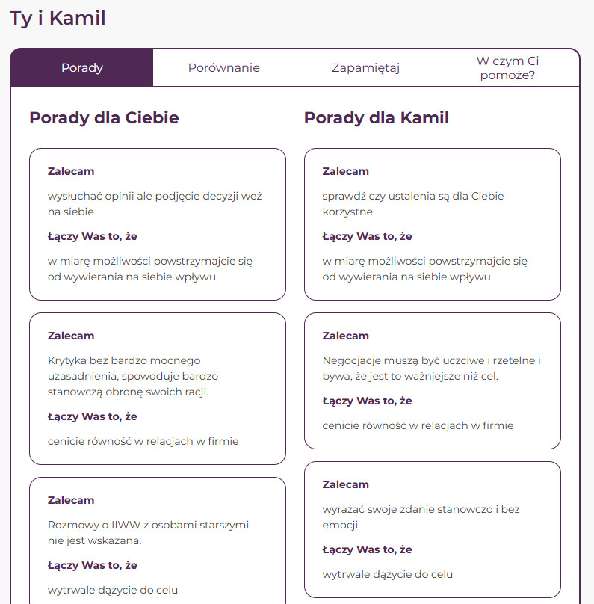
WYBRANA OSOBA · PORADY
Zobacz wskazówki dla obu stron.
Ty i Adam
Porady dla Adama
Porady pokazują, co może ułatwić Wam rozmowę i współpracę.
15
Notes:
[Sources]
- User-provided product screenshot: porady_ja_osoba.jpg.
- User-provided Empatyzer master: brand system and product positioning.
[/Sources]

Slide 16
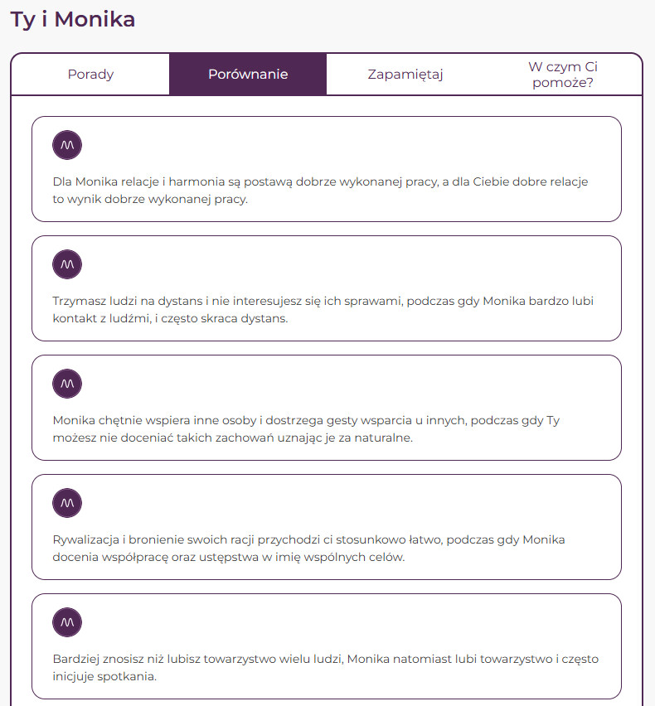
WYBRANA OSOBA · PORÓWNANIE
Zobacz, co Was łączy i gdzie się różnicie.
Ty i Anna
Anny
Anna
Anna
Anna
Anna
Porównanie pokazuje różnice ważne dla komunikacji i współpracy.
16
Notes:
[Sources]
- User-provided product screenshot: porady_ja_osoba_zapamietaj.jpg (widok Porównanie).
- User-provided Empatyzer master: brand system and product positioning.
[/Sources]

Slide 17
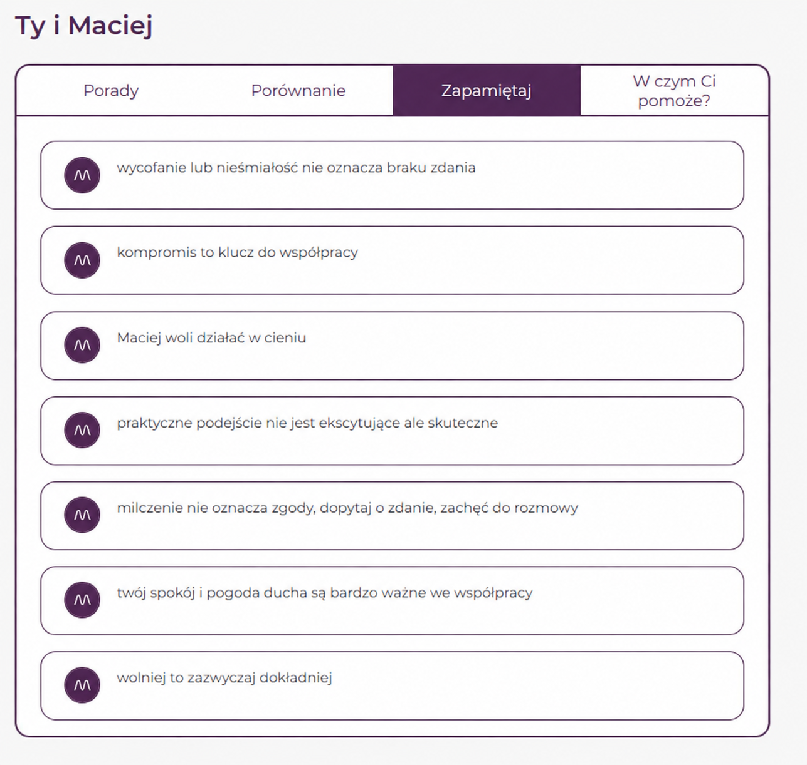
WYBRANA OSOBA · ZAPAMIĘTAJ
Zobacz, o czym warto pamiętać.
Ty i Marek
Marek woli działać w cieniu
Najważniejsze wskazówki możesz mieć pod ręką przed rozmową.
17
Notes:
[Sources]
- User-provided Zapamiętaj screenshot, with face avatars replaced by the approved purple M symbol.
[/Sources]

Slide 18
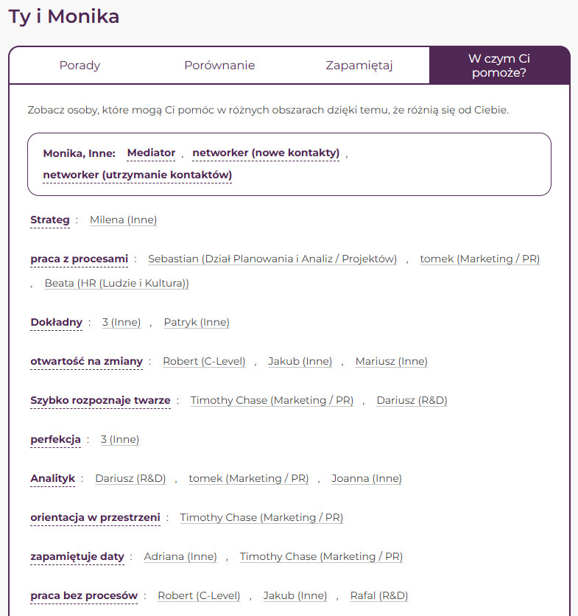
WYBRANA OSOBA · W CZYM POMOŻE
Zobacz, w czym ta osoba może Ci pomóc.
Ty i Anna
Anna, Obsługa klienta: mediator, osoba nawiązująca kontakty,
osoba podtrzymująca relacje
Strateg
Alicja Nowak (Finanse)
praca z procesami
Michał Nowicki (Strategia i Operacje / Projekty), Adam Zieliński (Marketing i PR),
Anna Lewandowska (Ludzie i kultura)
Dokładny
Krzysztof Wójcik (Technologia), Maja Kamińska (Finanse)
otwartość na zmiany
Łukasz Król (Zarząd), Marek Wiśniewski (Sprzedaż), Norbert Mazur (Obsługa klienta)
Szybko rozpoznaje twarze
Łukasz Szymański (Marketing i PR), Zofia Dąbrowska (B+R)
perfekcja
Maja Kamińska (Finanse)
Analityk
Zofia Dąbrowska (B+R), Adam Zieliński (Marketing i PR), Alicja Nowak (Finanse)
orientacja w przestrzeni
Łukasz Szymański (Marketing i PR)
zapamiętuje daty
Nina Pawlak (Administracja), Łukasz Szymański (Marketing i PR)
praca bez procesów
Łukasz Król (Zarząd), Marek Wiśniewski (Sprzedaż), Ewa Kozłowska (B+R)
Jej talenty mogą uzupełniać Twoje w konkretnych zadaniach.
18
Notes:
[Sources]
- User-provided product screenshot: w czym pomoze osoba.jpg.
- User-provided Empatyzer master: brand system and product positioning.
[/Sources]

Slide 19
ROZMOWY · GRUPA OSÓB
Zobacz siebie na tle wybranej grupy.
Wybierz zespół, grupę projektową albo dział i zobacz własny profil na tle grupy.
19
Notes:
[Sources]
- User-provided product screenshot: diagnoza-zespol.jpg.
- User-provided Empatyzer master: brand system and product positioning.
[/Sources]

Slide 20
ROZMOWY · MAPA PODOBIEŃSTW
Zobacz, gdzie jesteś na mapie grupy.
Mapa pokazuje podobieństwa i różnice bez ujawniania diagnoz innych osób.
20
Notes:
[Sources]
- User-provided product screenshot: diagnoza-wykres-podobienstwa.jpg.
- User-provided Empatyzer master: brand system and product positioning.
[/Sources]

Slide 21
ROZMOWY · MAPA POTENCJAŁU
Zobacz, co wnosisz do grupy.
Sprawdź, które perspektywy wnosisz i jak Twój profil wygląda na tle grupy.
21
Notes:
[Sources]
- User-provided product screenshot: diagno-zespolfirma.jpg.
- User-provided Empatyzer master: brand system and product positioning.
[/Sources]

Slide 22
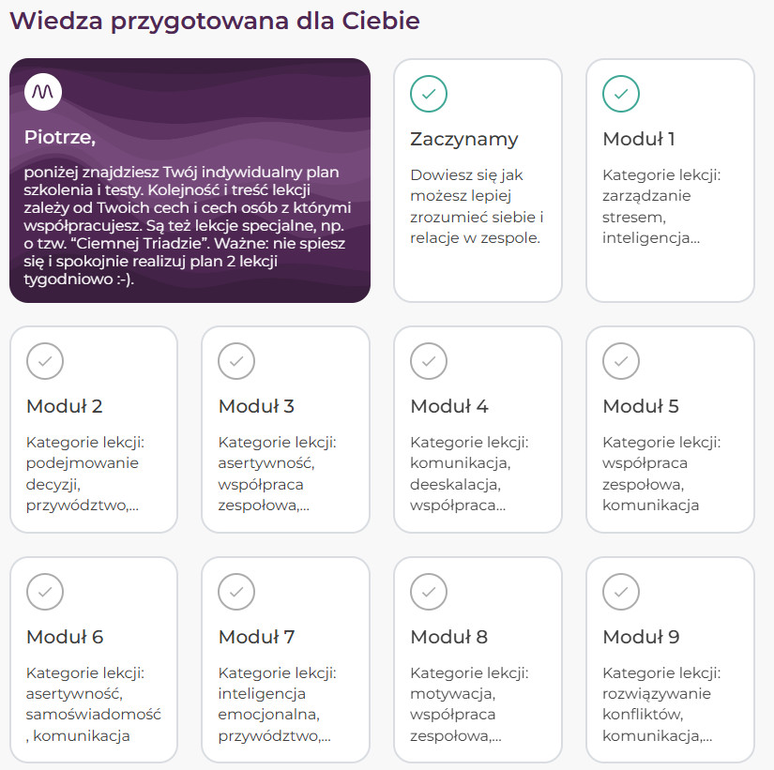
03
SEKCJA 03
Utrwalaj zmianę krok po kroku.
MIKROLEKCJE
22
Notes:
[Sources]
- User-provided Empatyzer master: section structure and brand system.
[/Sources]

Slide 23
MIKROLEKCJE · PLAN
Twój plan dopasowuje się do Ciebie.
Pawle,
Kolejność i treść lekcji wynikają z Twojego profilu i osób, z którymi współpracujesz.
23
Notes:
[Sources]
- User-provided product screenshot: lekcje_mikrolekcje_moduly.jpg.
[/Sources]

Slide 24
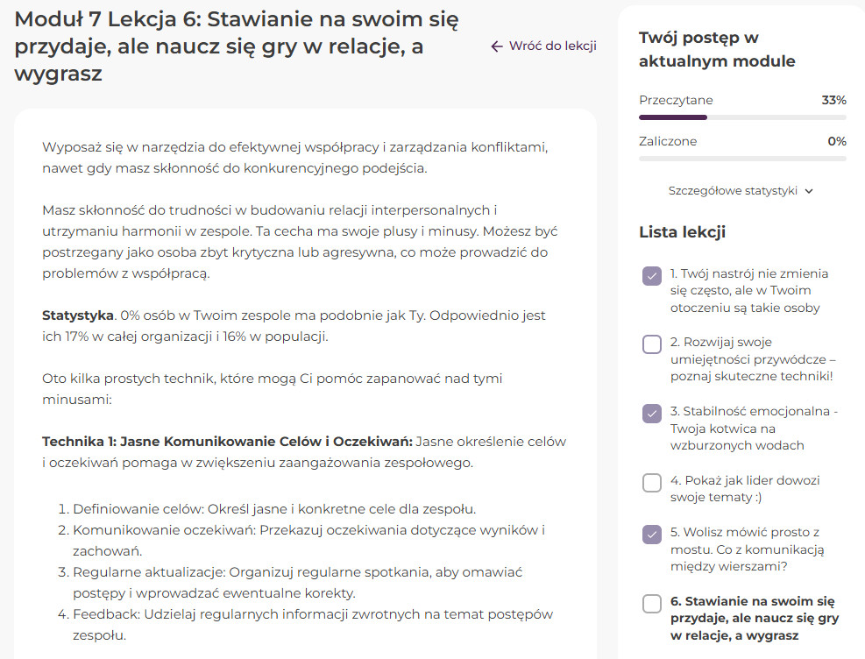
MIKROLEKCJE · LEKCJA
Przekładaj wiedzę na konkretne działanie.
Każda lekcja łączy wniosek z diagnozy z prostymi technikami do wykorzystania w pracy.
24
Notes:
[Sources]
- User-provided product screenshot: lekcje_widok.jpg.
[/Sources]

Slide 25
ZOBACZ, JAK TO DZIAŁA W PRAKTYCE
Przygotuj się do ważnej rozmowy.
Zapytaj Em.
Umów 30-minutowe demo.
hello@empatyzer.com
empatyzer.com
25
Notes:
[Sources]
- Approved Empatyzer brand positioning and current contact direction from the user's project brief.
[/Sources]

